Slide 1
UTRZYMANIE HIGIENY OSOBISTEJ
,

Slide 2
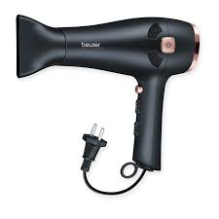
SUSZARKA
Suszarka do włosów – urządzenie elektryczne, służące do suszenia włosów. Najczęściej ma rozmiary pozwalające na trzymanie jej w ręce.

Slide 3
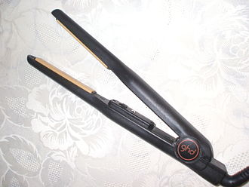
PROSTOWNICA
Prostownica do włosów – urządzenie, zwykle elektryczne, służące do prostowania kręconych lub falowanych włosów. Włosy po użyciu prostownicy stają się proste.

Slide 4
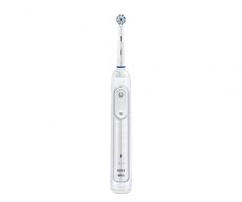
SZCZOTECZKA ELEKTRYCZNA
Szczoteczka do zębów – przedmiot, który wraz z pastą do zębów używany jest do utrzymania czystości zębów i jamy ustnej.

Slide 5
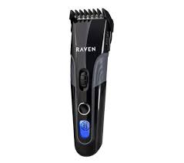
MASZYNKA DO STRZYŻENIA WŁOSÓW
Maszynka do strzyżenia włosów - narzędzie pozwalające na strzyżenie w bezpieczny sposób włosów.

